Slide 1

Мир вокруг нас
Зачем строят корабли

Slide 2
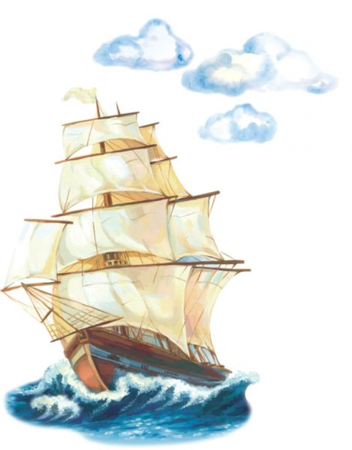
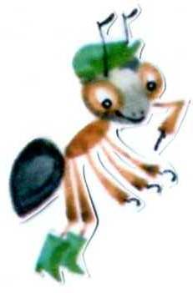
Бежит при ветре споро
Без весел и мотора…

Slide 3
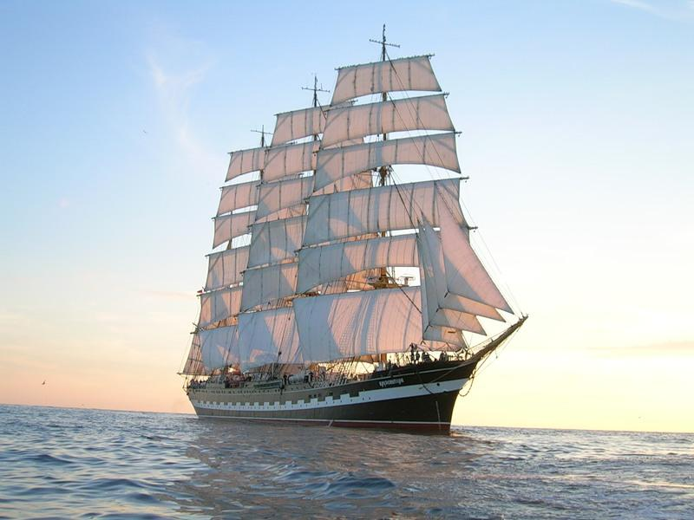


Slide 4

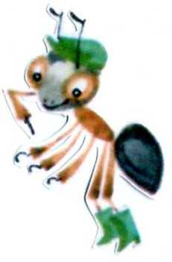
Ребята!
Помогите мне ответить на вопрос – зачем строят корабли?

Slide 5
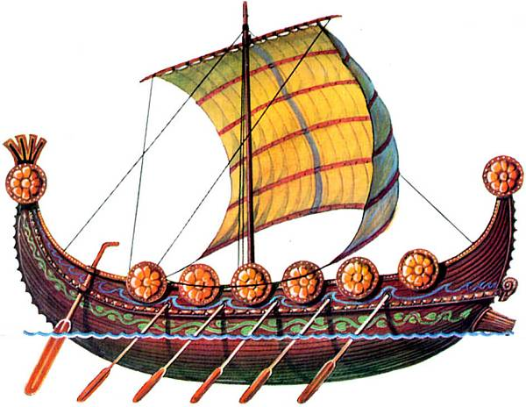
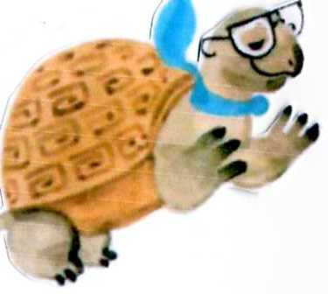
История передвижения человека по воде насчитывает несколько тысяч лет. Как все это начиналось?

Slide 6
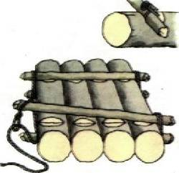
Ни корабль, ни лодка, Ни весел, ни паруса,
А плывет — не тонет.

Slide 7
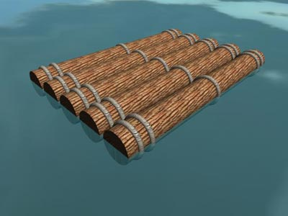

Slide 8
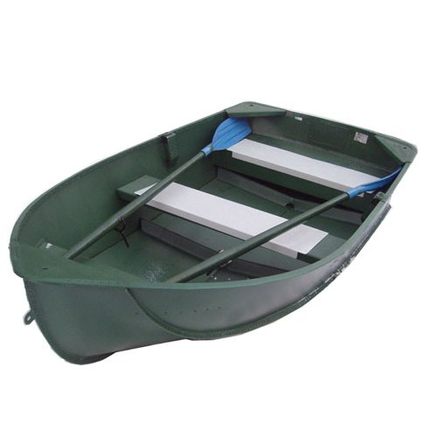
Сначала дерево свалили,
Потом нутро ему долбили,
Потом лопатками снабдили
И по реке гулять пустили.

Slide 9
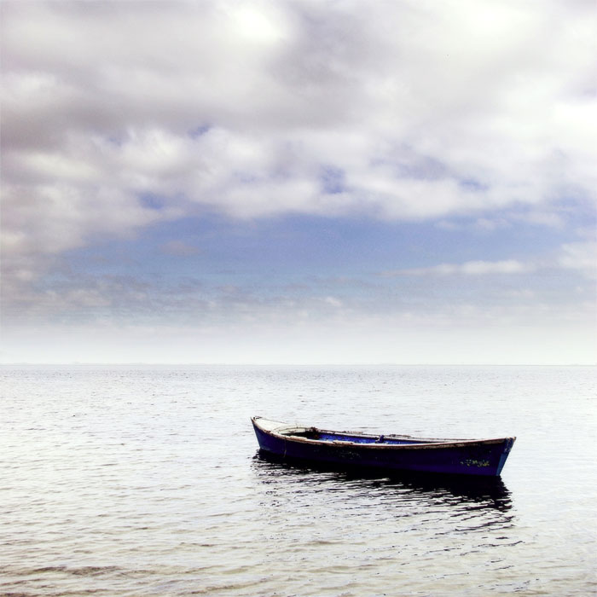
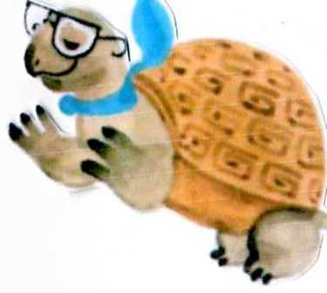
Древние люди выдалбливали лодки из целого ствола дерева. Они удаляли лишнюю древесину при помощи своих простых инструментов. Выдолбленные лодки были одними из первых типов лодок, созданных человеком.

Slide 10
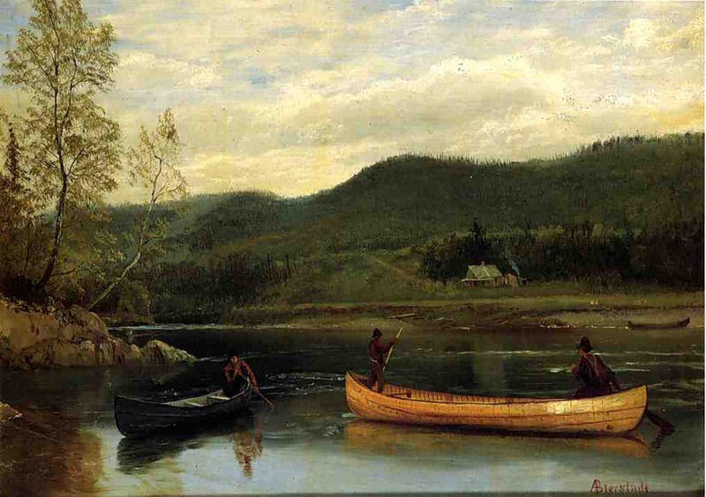

Slide 11

Бежит при ветре споро Без весел и мотора.

Slide 12
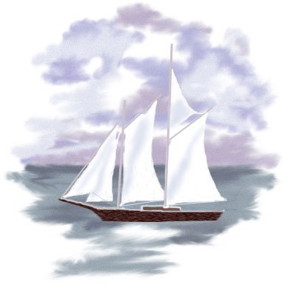
Позже появились парусники — красивые корабли, движущиеся по воде с помощью парусов и ветра.

Slide 13
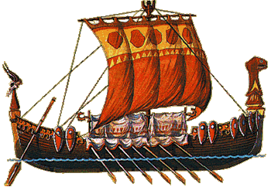
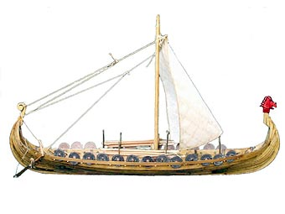
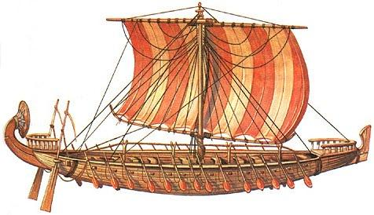

Slide 14
Парус — большой кусок толстой ткани на мачте, его надувает ветер, приводя в движение корабль.

Slide 15
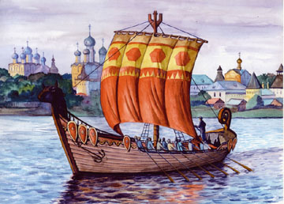

Slide 16
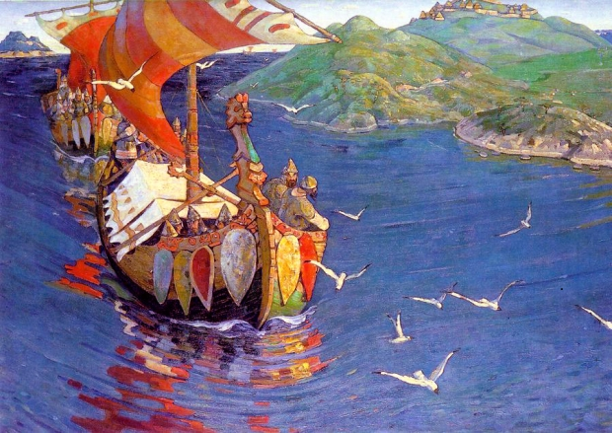

Slide 17
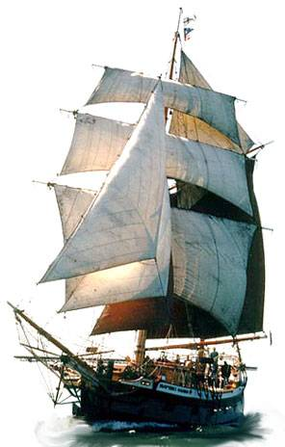
Люди давно научились пользоваться
силой ветра. Много веков назад они
задумались над тем, как усмирить ветер и сделать его своим помощником. Надувая паруса, ветер нес через моря и океаны все те суда, которые вы сейчас видели. В давние времена других кораблей, кроме парусников,
не было.

Slide 18
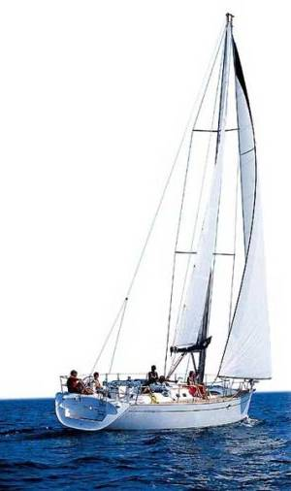
Сейчас они тоже существуют. Есть большие и маленькие, используются они для спортивных соревнований и отдыха.

Slide 19
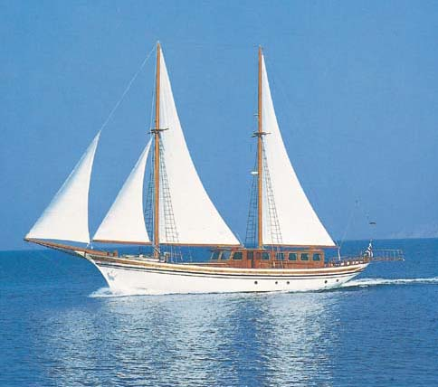

Slide 20
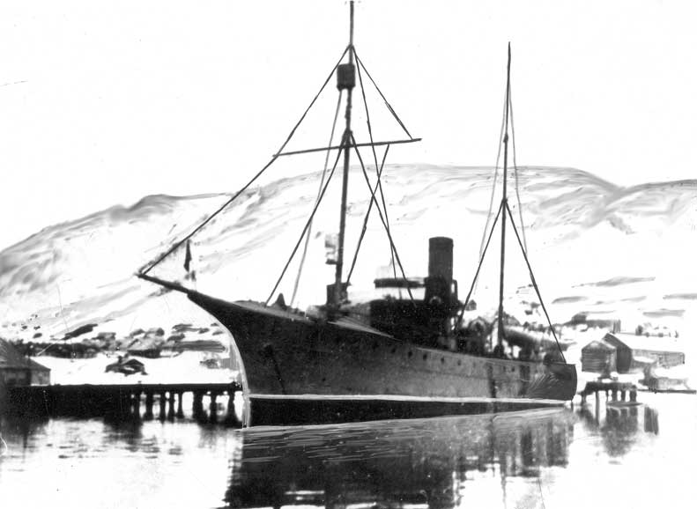
От строительства лодок и плотов человек перешел к более сложным кораблям. Их еще называют судами. Существует множество кораблей: торговые, пассажирские, боевые.

Slide 21
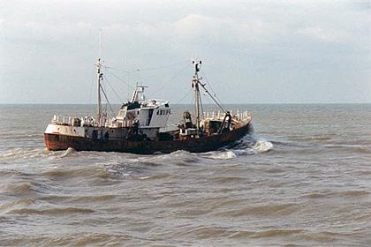
Рыболовное судно

Slide 22
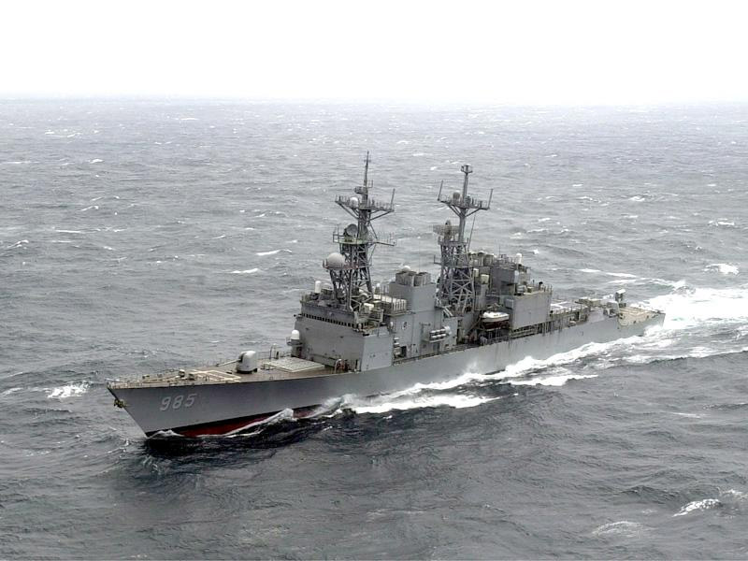
Военный корабль

Slide 23
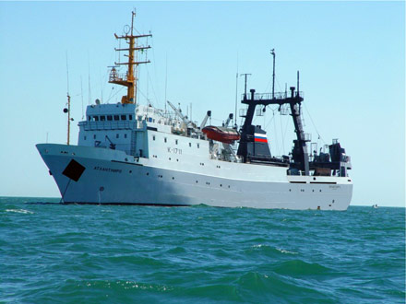
Исследовательское судно

Slide 24
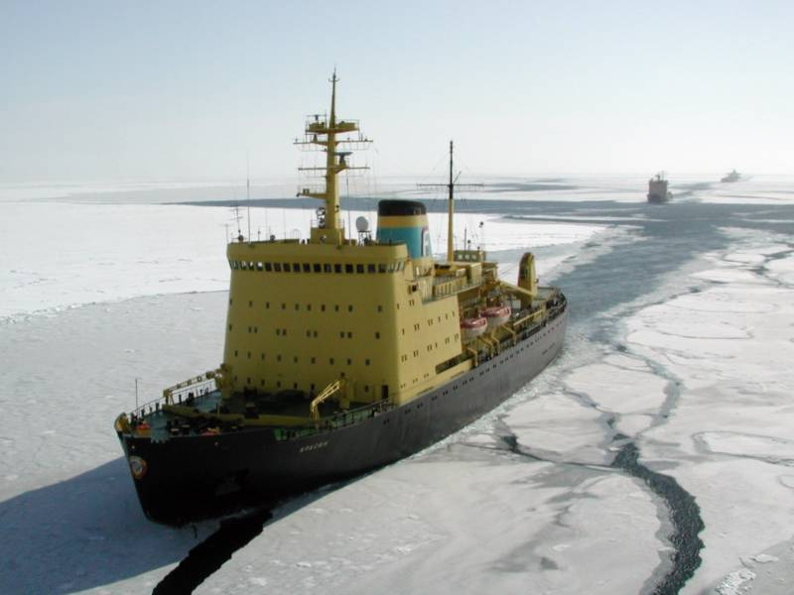
Ледокол

Slide 25
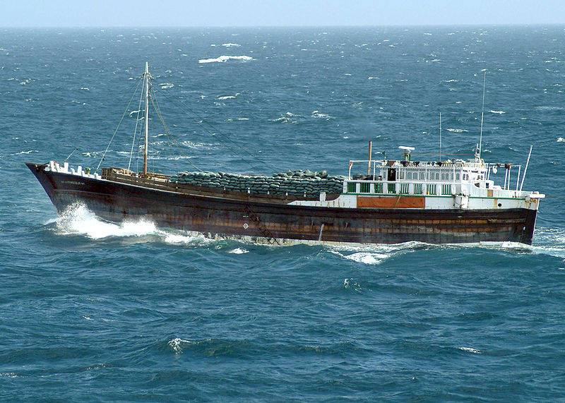
Грузовое судно

Slide 26
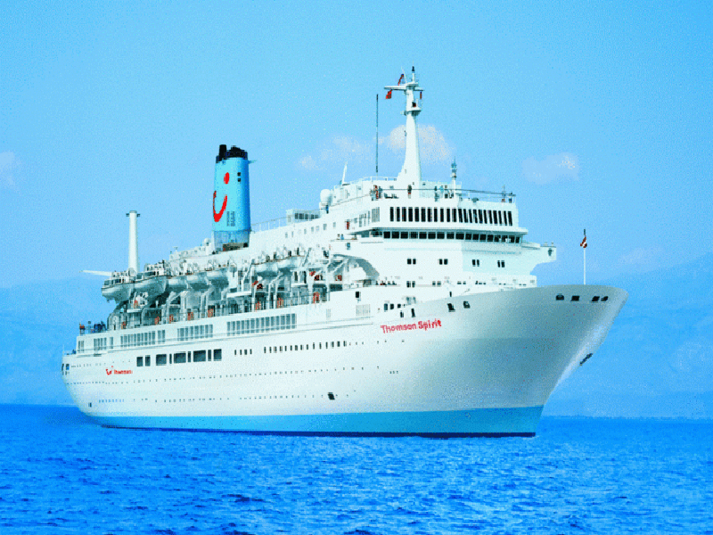
Пассажирское судно

Slide 27
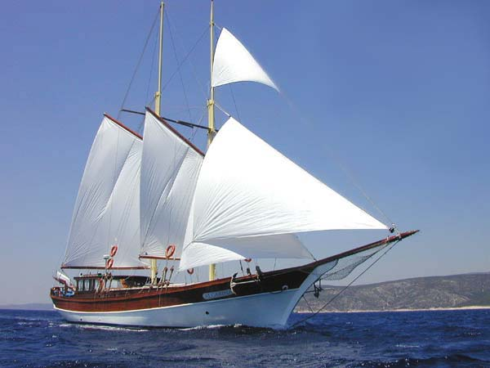
Яхта

Slide 28
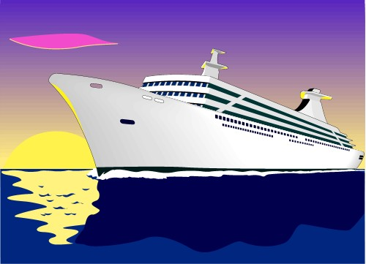
В любую погоду— при сильном ветре, в дождь, в шторм, когда волны достигают высоты многоэтажного дома,— корабли находятся в плавании.

Slide 29
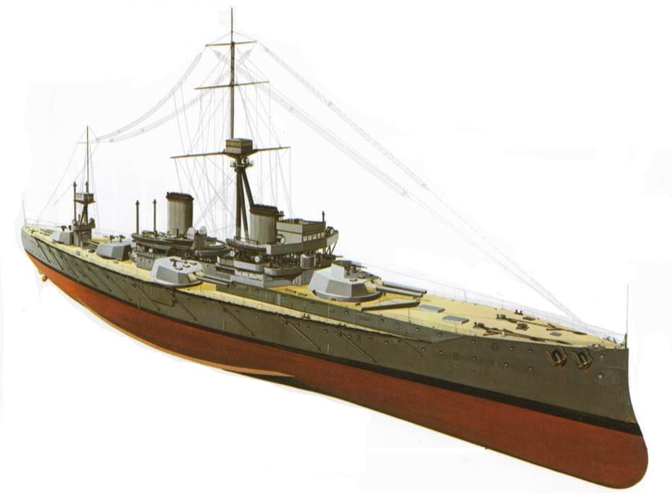
Хотя корабли разные, но устроены они похоже.

Slide 30
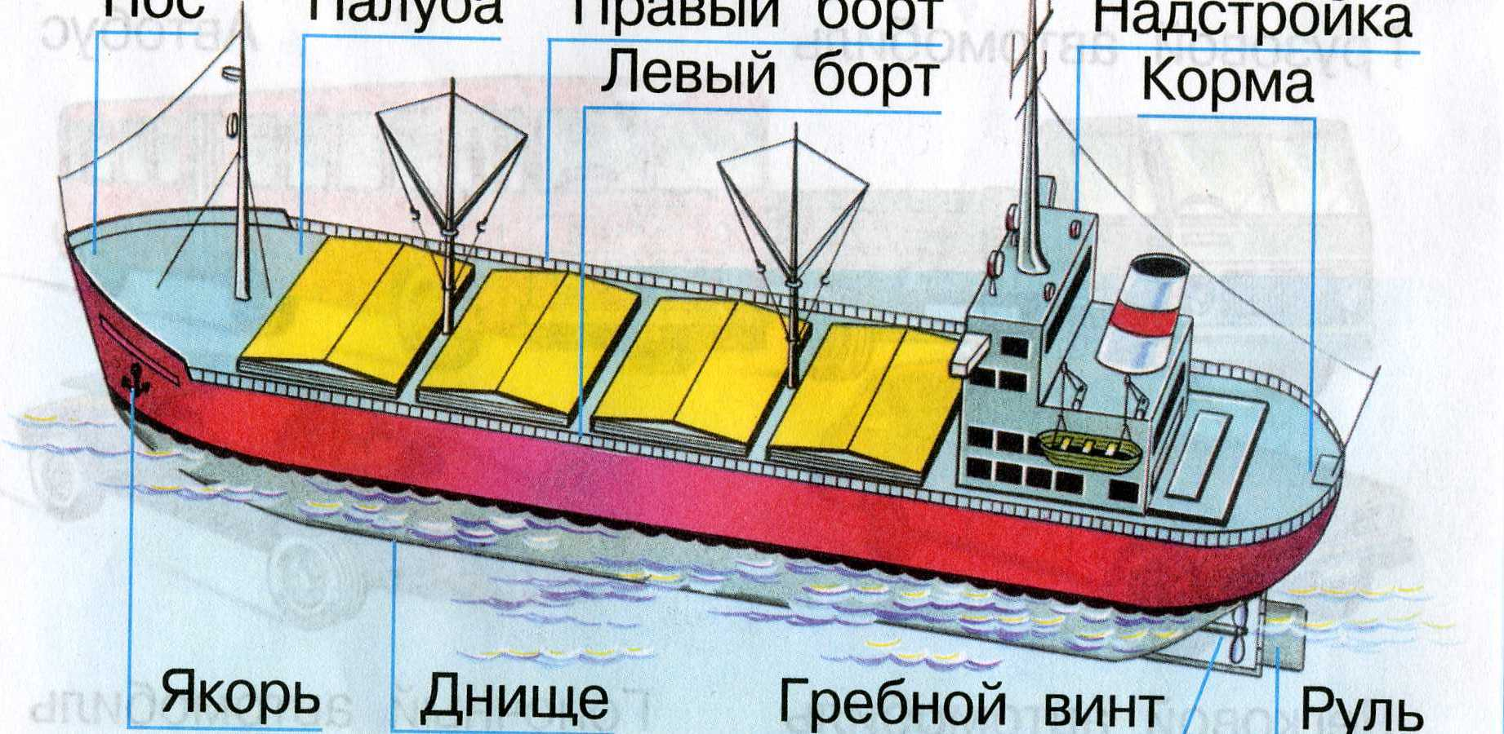
НОС
ПАЛУБА
ПРАВЫЙ БОРТ
НАДСТРОЙКА
ЛЕВЫЙ БОРТ
КОРМА
ЯКОРЬ
ДНИЩЕ
ГРЕБНОЙ ВИНТ
РУЛЬ

Slide 31
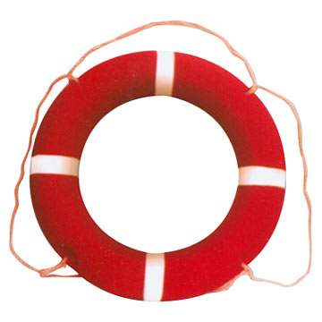
На корабле обязательно должны быть спасательные средства.
Спасательных средств должно быть столько, чтобы их хватило для помощи всем людям, находящимся на борту.

Slide 32
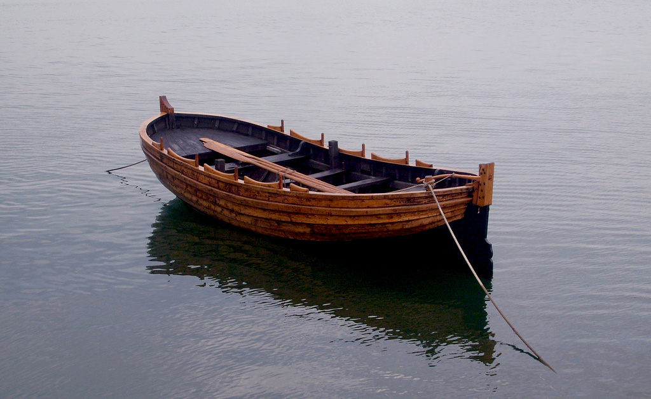
Шлюпка

Slide 33
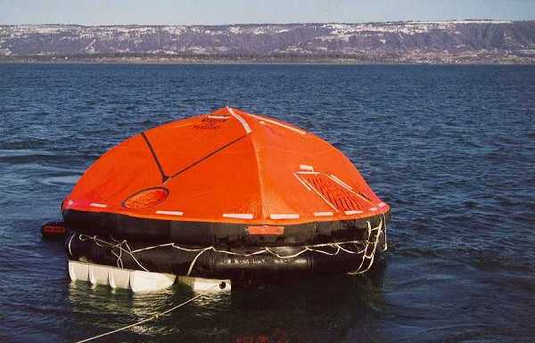
Спасательный плот

Slide 34

Спасательный круг

Slide 35
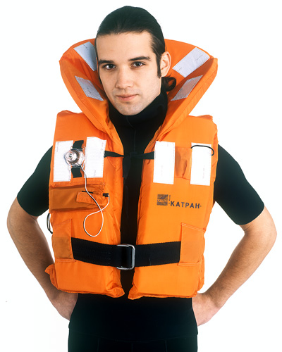
Спасательный нагрудник

Slide 36
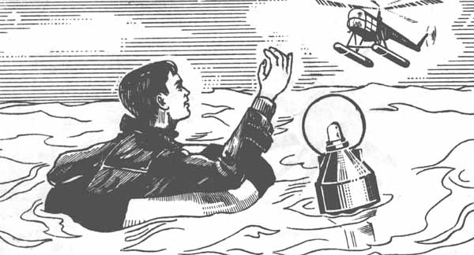

Slide 37

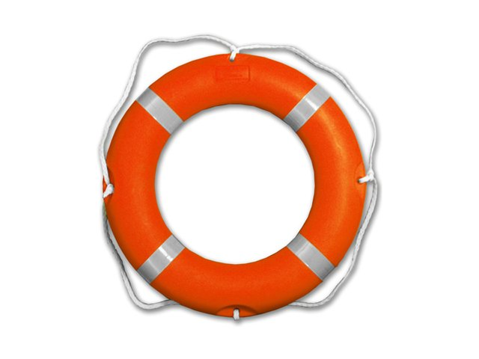
Буду надеяться, что спасательный круг мне не понадобится и моё путешествие будет спокойным и приятным.

Slide 38

Плывет, плывет кораблик,
Кораблик золотой,
Везет, везет подарки,
Подарки нам с тобой.
На палубе матросы
Свистят, снуют, спешат,
На палубе матросы –
Четырнадцать мышат.
Плывет, плывет кораблик
На запад, на восток.
Канаты - паутинки,
А парус - лепесток.
Соломенные весла
У маленьких гребцов.
Везет, везет кораблик
Полфунта леденцов.
Ведет кораблик утка,
Испытанный моряк.
– Земля! - сказала утка.
– Причаливайте! Кряк!
С.Я.Маршак

Slide 39

М
О
Л
О
Д
Ц
Ы
!

